Slide 1
PROMOTION
VIANDE DE CHEZ NOUS
2024

Slide 2
Status
Diffusion spots RTL/RTL Club/RTL plug/TF1/TMC
Visite école hôtelière
Publications Facebook Je cuisine local et Apaq-W
Production de goodies VDCN
Distribution brochure volailles

Slide 3
En images

Slide 4
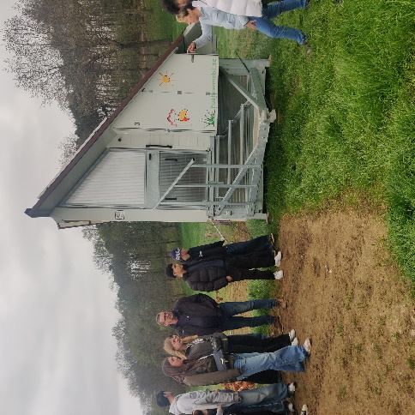
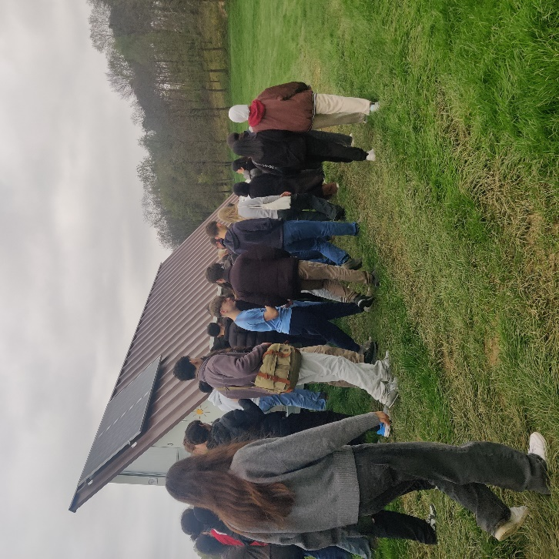
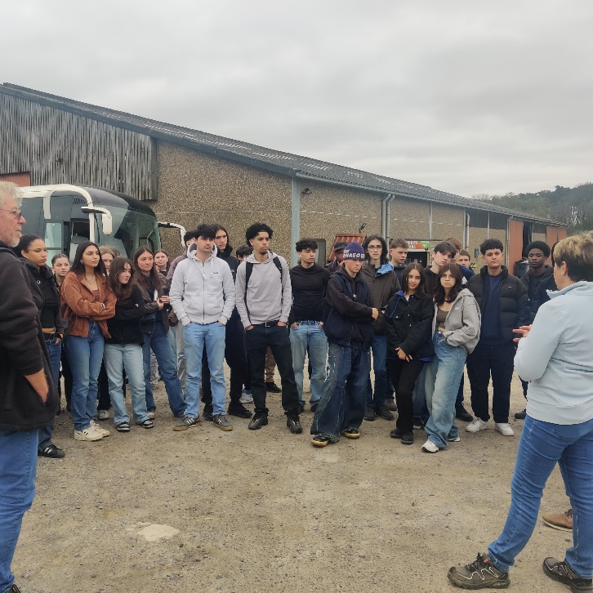
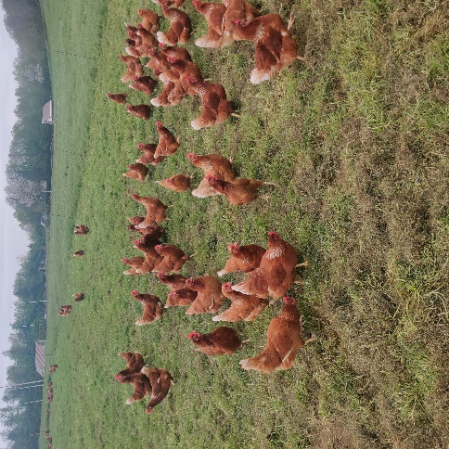
En images

Slide 5
En images

Slide 6
En images

Slide 7
Merci!

